Slide 1
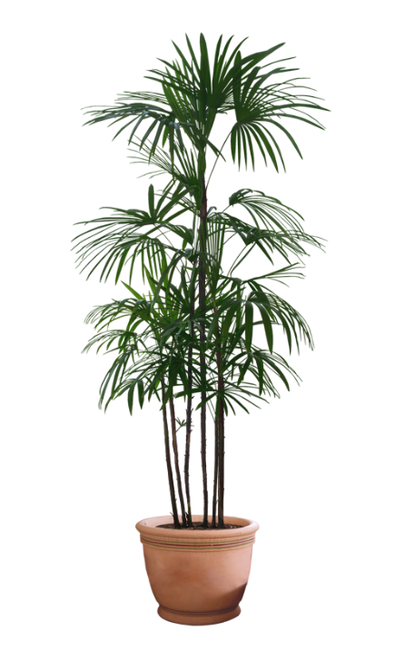
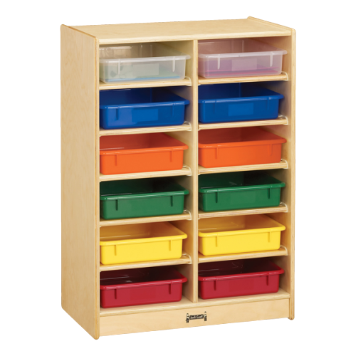
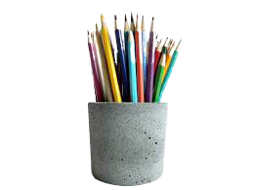
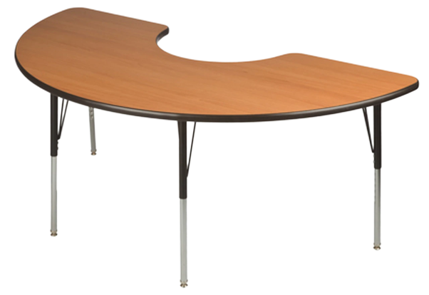
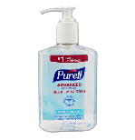
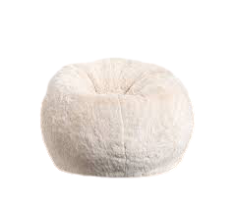
بسم الله الرحمن الرحيم
الخميس
1442/3/26هـ
الخامسة
علوم
اليوم :
التاريخ:
الحصة:
المادة:
قراءة
الصور
الاستراتيجيات
الموضوع :
تابع معالم سطح الأرض
الحوار
والمناقشة
العصف
الذهني

Slide 2
مثال
مراجعة المفردات
مسألة اليوم
التقويم
أتأكد
أستعد
الهدف

Slide 3
مثال
مراجعة المفردات
مسألة اليوم
التقويم
أتأكد
أستعد
الهدف

Slide 4
مثال
مراجعة المفردات
مسألة اليوم
التقويم
أتأكد
أستعد
الهدف

Slide 5
مثال
مراجعة المفردات
مسألة اليوم
التقويم
أتأكد
أستعد
الهدف

Slide 6
مثال
مراجعة المفردات
مسألة اليوم
التقويم
أتأكد
أستعد
الهدف

Slide 7
مثال
مراجعة المفردات
مسألة اليوم
التقويم
أتأكد
أستعد
الهدف

Slide 8
مثال
مراجعة المفردات
مسألة اليوم
التقويم
أتأكد
أستعد
الهدف

Slide 9
مثال
مراجعة المفردات
مسألة اليوم
التقويم
أتأكد
أستعد
الهدف

Slide 10
مثال
مراجعة المفردات
مسألة اليوم
التقويم
أتأكد
أستعد
الهدف

Slide 11
مثال
مراجعة المفردات
مسألة اليوم
التقويم
أتأكد
أستعد
الهدف

Slide 12
مثال
مراجعة المفردات
مسألة اليوم
التقويم
أتأكد
أستعد
الهدف

Slide 13
مثال
مراجعة المفردات
مسألة اليوم
التقويم
أتأكد
أستعد
الهدف

Slide 14
مثال
مراجعة المفردات
مسألة اليوم
التقويم
أتأكد
أستعد
الهدف

Slide 15
مثال
مراجعة المفردات
مسألة اليوم
التقويم
أتأكد
أستعد
الهدف

Slide 16
مثال
مراجعة المفردات
مسألة اليوم
التقويم
أتأكد
أستعد
الهدف

Slide 17
مثال
مراجعة المفردات
مسألة اليوم
التقويم
أتأكد
أستعد
الهدف

Slide 18
مثال
مراجعة المفردات
مسألة اليوم
التقويم
أتأكد
أستعد
الهدف

Slide 19
مثال
مراجعة المفردات
مسألة اليوم
التقويم
أتأكد
أستعد
الهدف

Slide 20
مثال
مراجعة المفردات
مسألة اليوم
التقويم
أتأكد
أستعد
الهدف

Slide 21
مثال
مراجعة المفردات
مسألة اليوم
التقويم
أتأكد
أستعد
الهدف

Slide 22
مثال
مراجعة المفردات
مسألة اليوم
التقويم
أتأكد
أستعد
الهدف

Slide 23
مثال
مراجعة المفردات
مسألة اليوم
التقويم
أتأكد
أستعد
الهدف

Slide 24
مثال
مراجعة المفردات
مسألة اليوم
التقويم
أتأكد
أستعد
الهدف

Slide 25
مثال
مراجعة المفردات
مسألة اليوم
التقويم
أتأكد
أستعد
الهدف

Slide 26
مثال
مراجعة المفردات
مسألة اليوم
التقويم
أتأكد
أستعد
الهدف

Slide 27
مثال
مراجعة المفردات
مسألة اليوم
التقويم
أتأكد
أستعد
الهدف

Slide 28
مثال
مراجعة المفردات
مسألة اليوم
التقويم
أتأكد
أستعد
الهدف

Slide 29
مثال
مراجعة المفردات
مسألة اليوم
التقويم
أتأكد
أستعد
الهدف

Slide 30
مثال
مراجعة المفردات
مسألة اليوم
التقويم
أتأكد
أستعد
الهدف

Slide 31
مراجعة المفردات
مسألة اليوم
نهاية الحصة
التقويم
أتأكد
مثال
أستعد
الهدف

